Slide 1
Администрация муниципального образования Ленинградский район
Муниципальный проект
«Автоматизация процесса регистрации входящей корреспонденции администрации муниципального образования Ленинградский район»
2021 год

Slide 2
Причины выбора проекта
Ежегодно в администрацию муниципального образования Ленинградский район поступает более 9000 входящей корреспонденции, и с каждым годом эта цифра увеличивается.
Процесс перевода входящей корреспонденции в электронный вид позволит сократить время выполнения ежедневных операций при регистрации документов, а также осуществлять оперативный обмен документами между всеми отраслевыми (функциональными) органами администрации, что приведет к увеличению времени на исполнение документов.

Slide 3
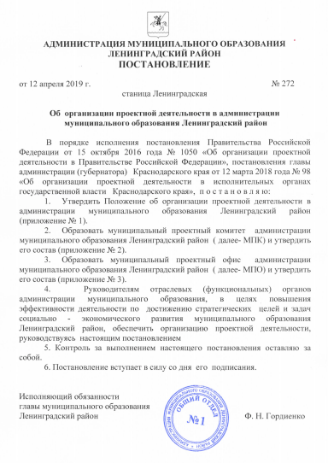
Создание
проектного комитета
(проектного офиса)

Slide 4
Карточка проекта
«Автоматизация процесса регистрации входящей корреспонденции администрации муниципального образования Ленинградский район»
Общие данные:
Заказчик: Шулико Ю.Ю., глава муниципального образования Ленинградский район
Процесс: внедрение электронного документооборота
Границы процесса:
От: получения входящей корреспонденции
До: выдачи задания исполнителю.
Руководитель проекта: Шерстобитов В.Н., заместитель главы муниципального образования Ленинградский район (вопросы внутренней политики).
Команда проекта:
Сидоренко Т.А. – организация мероприятий
Родионенко М.М. – регистрация входящей корреспонденции
Гвоздецкая К.А. – регистрация входящей корреспонденции
Финько С.С. – аналитика и сбор данных
Щербина А.А. – внесение корректировок в программные продукты
Дедова Н.М. - внедрение мер по защите документов в электронном формате (формирование базы данных)
Цели:
Наименование цели | Текущий показатель | Целевой показатель
Сокращение времени выполнения ежедневных операций при регистрации документов | Мин.: 2 мин. Макс.: 15 мин. | Мин.: Не более 1 мин. Макс.: Не более 5 мин.
Сокращение времени на обмен документами между всеми отраслевыми (функциональными) органами администрации | Мин. : 1 раб. день Макс.: 3 раб. дня | Мин. : Не более 1 мин. Макс.: Не более 1 час.
Упрощение процесса отправки документов на исполнение | Мин. : 1 раб. день Макс.: 3 раб. дня | Не более 1 часа

Slide 5
Карточка проекта
«Автоматизация процесса регистрации входящей корреспонденции администрации муниципального образования Ленинградский район»
Эффекты:
Повышение производительности труда
Упорядочивание работ с документами
Оперативный обмен документами
Сокращение расходов администрации
Обоснование:
- Длительное время занимает регистрация (присвоение входящей нумерации) и перевод входящих бумажных и электронных документов в электронный вид;
- Время на передачу документов для наложения резолюции руководителем занимает от 1 до 2 рабочих дней;
- Дополнительные затраты рабочего времени регистратора на передачу (в т.ч. повторную) документа исполнителю, согласно резолюции руководителя;
- Избежание ошибок регистратора, связанных с рутинностью процесса.
Сроки:
Защита паспорта проекта: 1-10 июня 2021 г.
Анализ текущей ситуации: 10 – 30 июня 2021 г.
2.1. Разработка текущей и целевой карт процесса
2.2. Работа с выявленными проблемами
2.3. Разработка плана действий
Защита плана действий: 1июля 2021 г.
Реализация плана действий: 19 июля - 5 августа 2021 г.
Защита результатов проекта: 10 августа 2021 г.
Анализ и проверка результатов: 12 – 16 августа 2021 г.
Внедрение электронного документооборота 20 августа 2021 г.

Slide 6
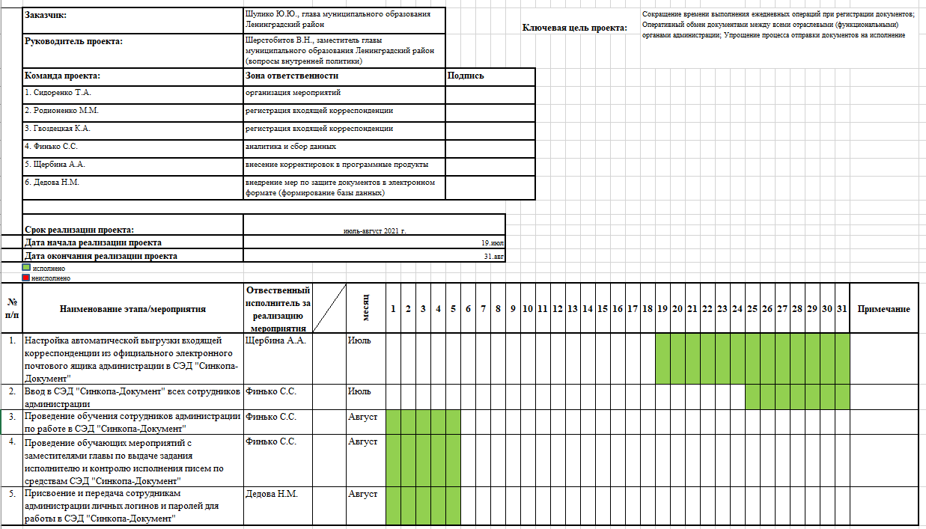
ДОРОЖНАЯ КАРТА
«Автоматизация процесса регистрации входящей корреспонденции администрации муниципального образования Ленинградский район»

Slide 7
Карта текущего состояния
«Автоматизация процесса регистрации входящей корреспонденции администрации муниципального образования Ленинградский район»
1
2
3
Входящая корреспонденция
Регистратор
Распечатывает, сканирует, печатает штрих-код, вносит в СЭД, передает главе МО на резолюцию
min: 2 мин. max: 15 мин.
Глава МО
Накладывает резолюцию
min: 1 раб. день max: 2 раб. дня
Регистратор
Вносит резолюцию в СЭД, передает заместителю главы МО на резолюцию
min: 1 раб. день max: 2 раб. дня
Заместитель главы МО
Накладывает резолюцию
min: 1 раб. день max: 2 раб. дня
Регистратор
Вносит резолюцию в СЭД, передает исполнителю на исполнение
min: 2 мин. max: 15 мин.
Исполнитель
Исполнение документа
Общее время прохождения документа:
min: 1 рабочий день
max: 3 рабочих дня
Выявленные проблемы:
Длительное время занимает регистрация (присвоение входящей нумерации) и ввод входящей корреспонденции в СЭД;
Время на передачу документов для наложения резолюции руководителем занимает от 1 до 2 рабочих дней;
Дополнительные затраты рабочего времени регистратора на передачу документа исполнителю, согласно резолюций руководителей
1
2
3

Slide 8
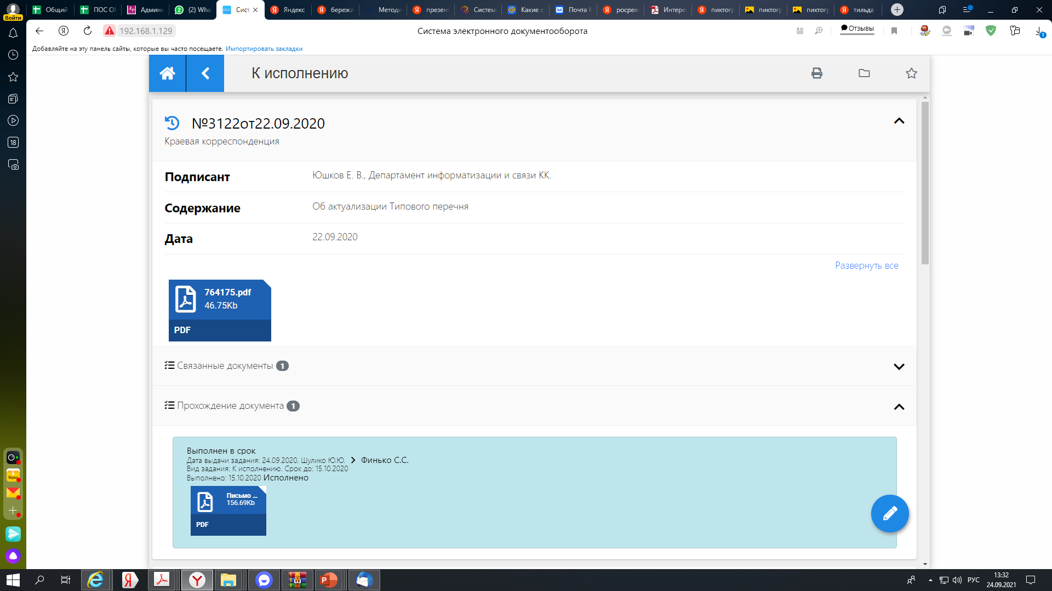
До
внедрения проекта
Время прохождения документа с момента регистрации до исполнителя: 3 рабочих дня
Дата регистрации документа
Рабочее место регистратора
Дата передачи на исполнение

Slide 9
Карта ЦЕЛЕВОГО состояния
«Автоматизация процесса регистрации входящей корреспонденции администрации муниципального образования Ленинградский район»
Входящая корреспонденция
Регистратор
Автоматический ввод в СЭД, передача главе МО на резолюцию
min: 1 мин. max: 1 мин.
Глава МО
Накладывает резолюцию
min: 1 мин. max: 1 час.
Заместитель главы МО
Накладывает резолюцию
min: 1 мин. max: 1 час.
Исполнитель
Исполнение документа
Общее время прохождения документа:
не более 2 часов

Slide 10
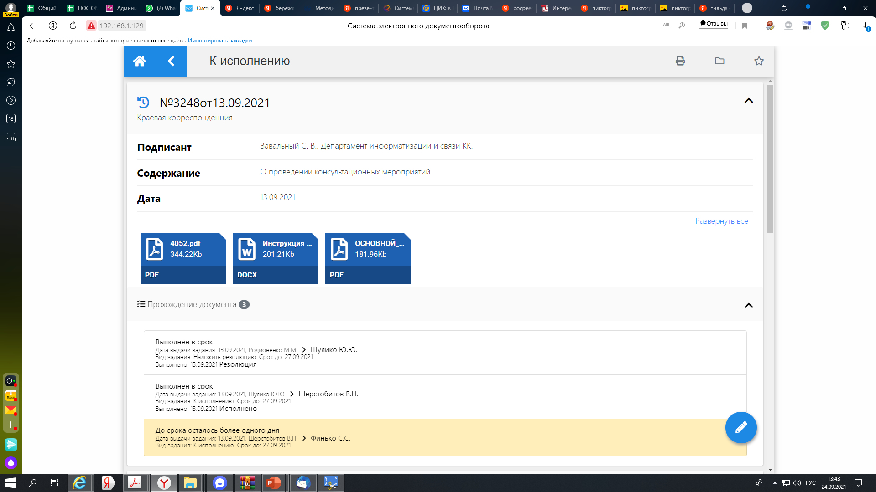
после
внедрения проекта
Время прохождения документа с момента регистрации до исполнителя: в течение 1 рабочего дня
Дата регистрации документа
Рабочее место регистратора
Дата передачи на исполнение

Slide 11
результаты внедрения проекта:
Сокращение времени регистрации (присвоение входящей нумерации) за счет автоматической загрузки входящей корреспонденции из официальных почтовых ящиков администрации;
Сокращение времени передачи документов на исполнение от руководителя к исполнителю;
Полная автоматизация рабочего процесса регистратора.

Slide 12
Администрация муниципального образования Ленинградский район
Муниципальный проект
«Автоматизация процесса регистрации входящей корреспонденции администрации муниципального образования Ленинградский район»
2021 год

